Slide 1
Cómo comenzar con la sostenibilidad Diapositivas de la lección
Energía y elecciones diarias

Slide 2
Resumen de la lección:
Comprensión esencial: la gente toma decisiones sobre cómo utilizar la energía cada día. Todos podemos cambiar nuestros hábitos para consumir menos energía y reducir los desechos.
Descubrir: ¿De qué manera las decisiones que tomo a diario consumen energía?
Comprender: ¿Cómo puedo consumir menos energía?
Actuar: ¿Cómo actuaremos para mejorar nuestro uso de la energía?

Slide 3
Energía y Elecciones diarias Descubrir
¿De qué manera las decisiones que tomo a diario consumen energía?

Slide 4
Resumen de Descubrir
Objetivo de aprendizaje:
Los estudiantes serán capaces de analizar nuestro consumo diario de energía y explicar las fuentes y procesos que la proporcionan.
Lectura de Descubrir (opcional): lectura de una página sobre fuentes de energía, impacto ecológico y sostenibilidad, junto con una actividad de conexión con la comunidad.
Investigación de Descubrir: los estudiantes investigan el uso que hacen de la energía en sus hogares, reflexionan sobre las formas de reducir su impacto ecológico y debaten sobre los retos que plantea la adopción de hábitos energéticos más sostenibles.
Extensión de la investigación de Descubrir (opcional): los estudiantes pueden ampliar su aprendizaje aplicándolo y compartiéndolo de forma creativa con su comunidad mediante la creación de una obra de arte colaborativa que ponga de relieve las opciones energéticas sostenibles.

Slide 5
Lectura de Descubrir
Impacto ecológico
Seguramente utilizas energía todos los días para cubrir tus necesidades. Por ejemplo, encender una lámpara, viajar en autobús o cargar un teléfono celular consumen energía. ¿De dónde procede esa energía? La energía que se utiliza en los hogares, las empresas y el transporte puede proceder de fuentes como la energía solar, la eólica, la hidroeléctrica, la nuclear, los biocombustibles, la geotérmica, el petróleo (aceite), el carbón y el gas natural.

Slide 6
Lectura de Descubrir, diapositiva 2
Impacto ecológico
Dependemos de diversos recursos naturales para satisfacer nuestras necesidades energéticas. La capacidad de la Tierra para proporcionar recursos y procesar residuos se denomina biocapacidad. La biocapacidad de la Tierra se mide en hectáreas globales por persona. Hoy en día, las personas utilizan más recursos y generan más desechos de los que la Tierra puede soportar. La energía, los recursos, el espacio, las emisiones y los desechos que utiliza cada persona se denomina impacto ecológico. También se mide en hectáreas globales por persona. La sostenibilidad implica no utilizar más recursos ni generar más desechos de los que la biocapacidad de la Tierra puede soportar. Desde 1970, el impacto ecológico mundial por persona ha superado la biocapacidad de la Tierra.

Slide 7
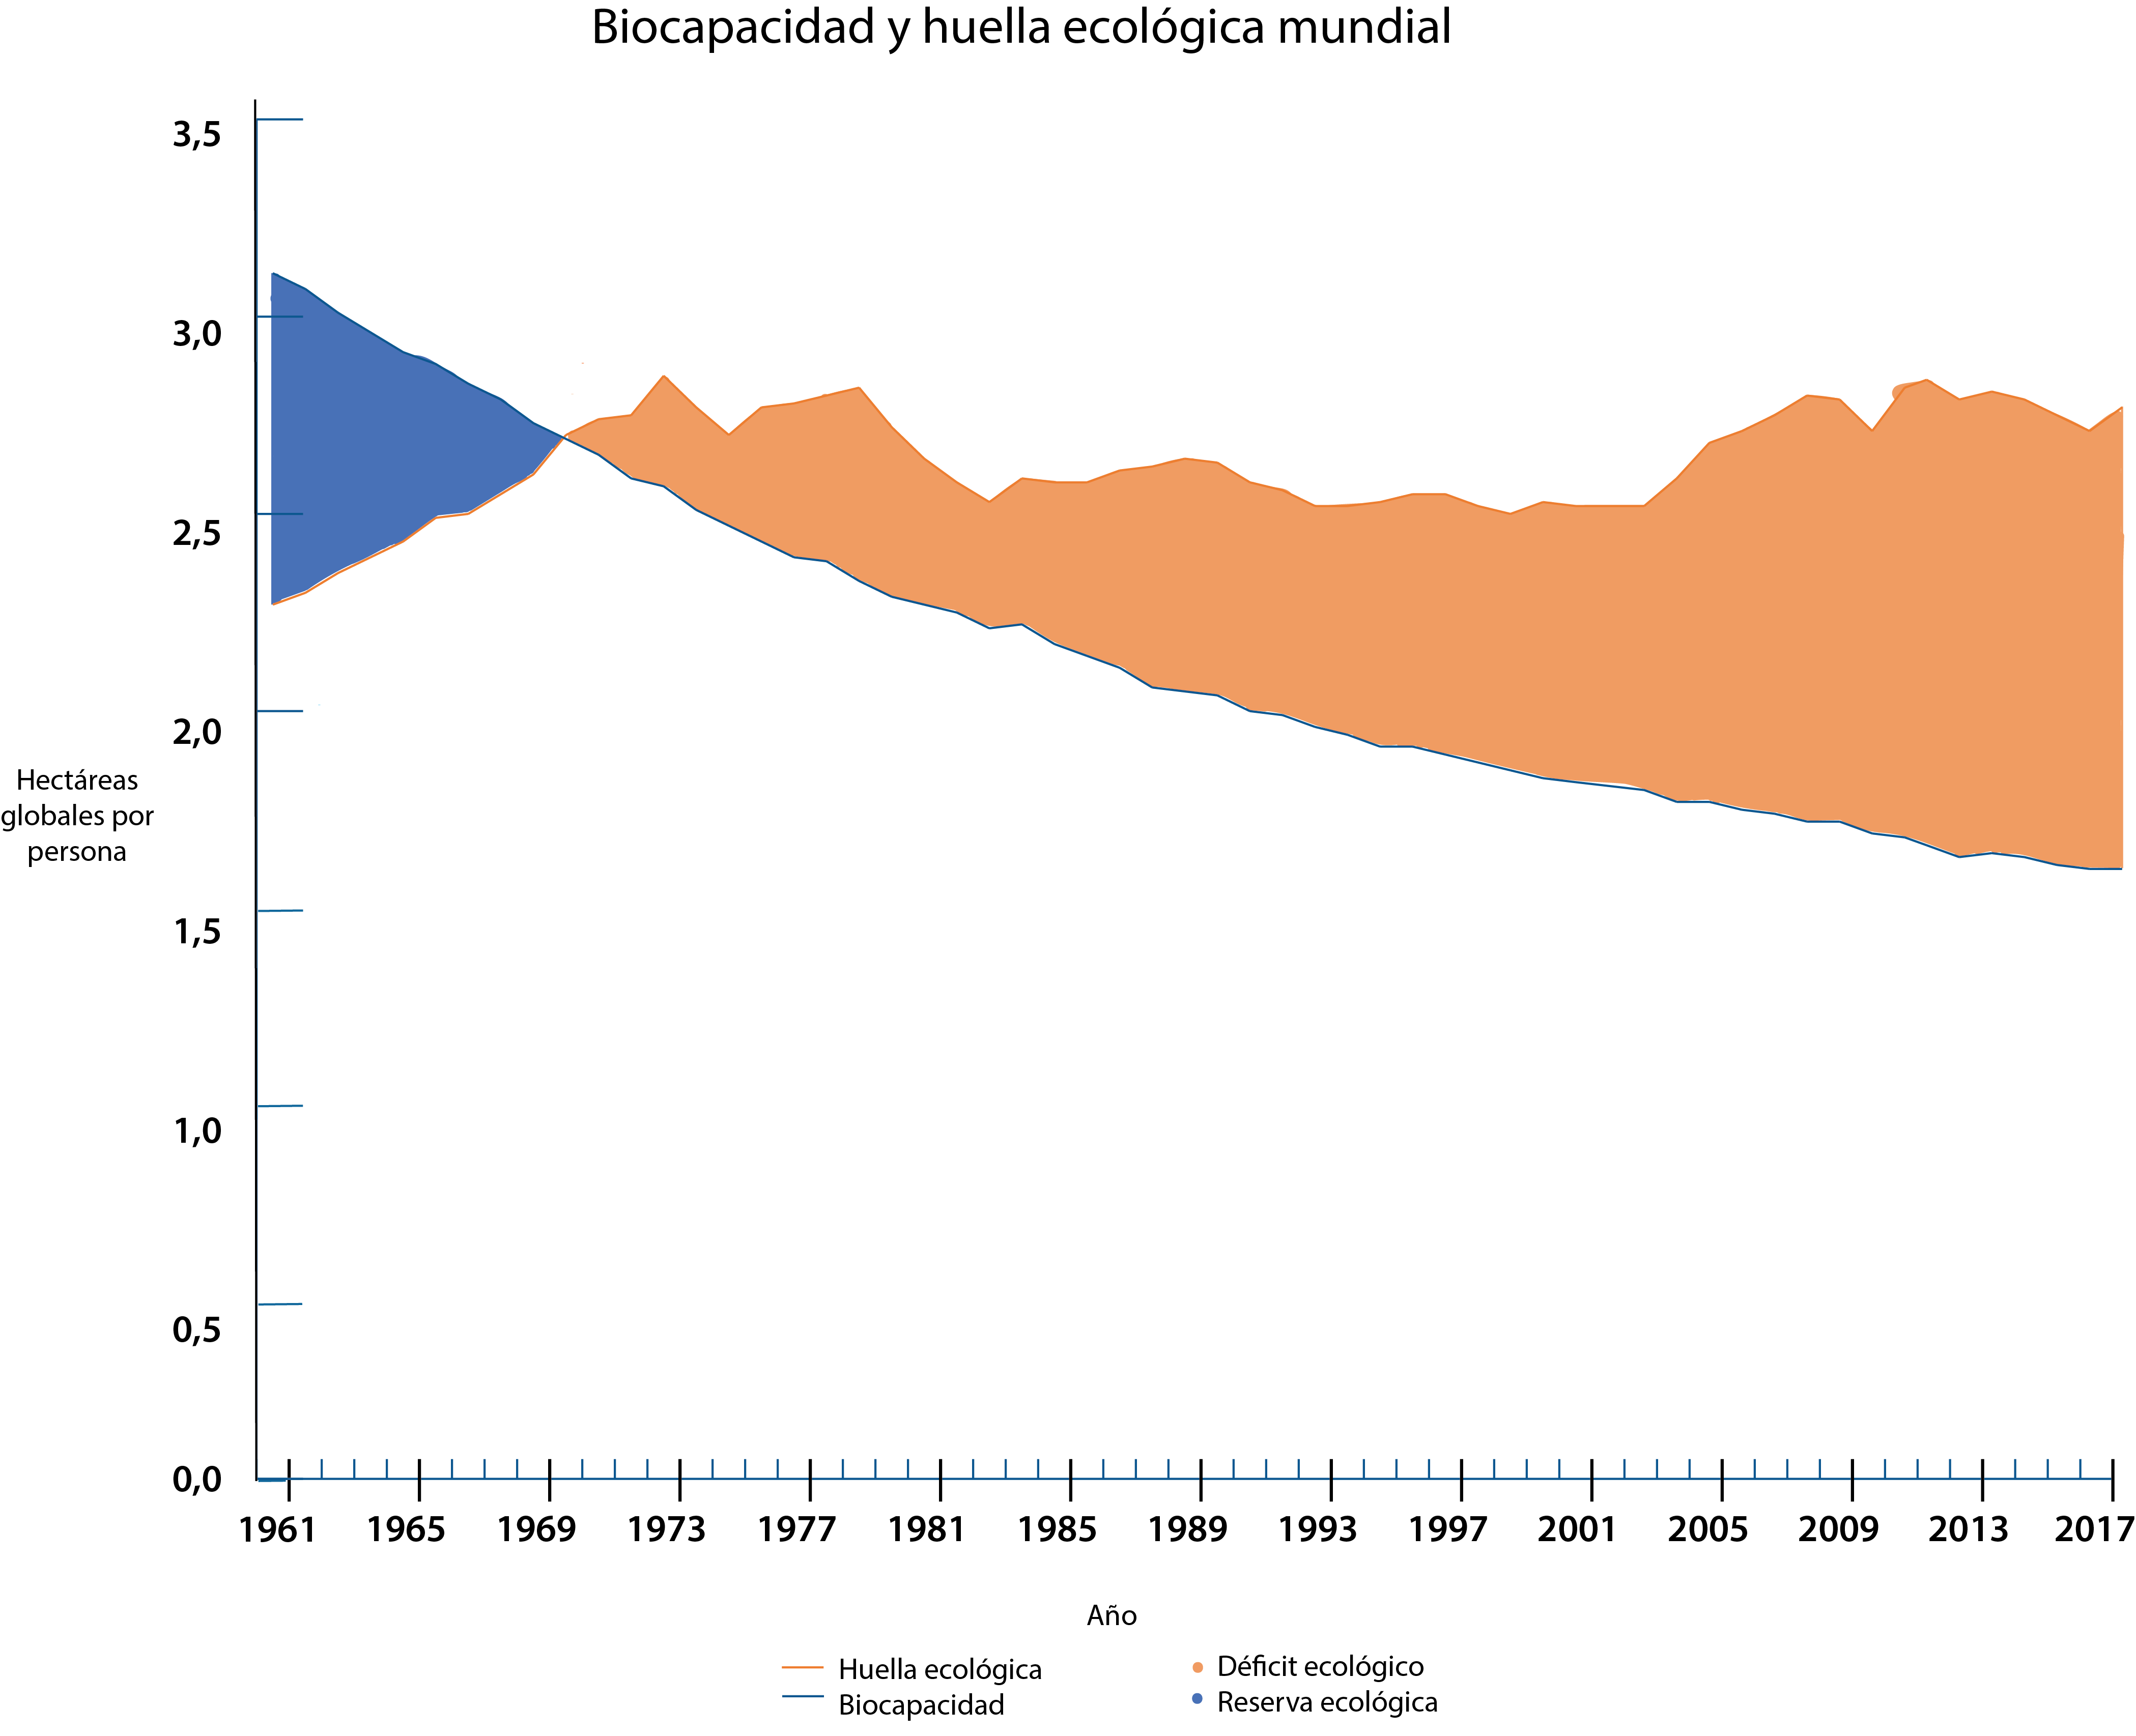
Lectura de Descubrir, diapositiva 3
Examina el gráfico del impacto ecológico mundial y la biocapacidad. La línea azul muestra la biocapacidad de la Tierra y la naranja el impacto ecológico de todos los seres humanos. El área azul liso muestra el exceso de biocapacidad. La zona naranja lisa muestra el exceso de impacto ecológico humano. Responde a estas preguntas.
¿Qué observas en la relación entre el impacto ecológico y biocapacidad a lo largo del tiempo?
¿Cuál crees que sería el resultado de tener un impacto ecológico mayor en comparación con la biocapacidad?
¿Qué te parecen las formas en que las personas podríamos ayudar a reducir nuestro impacto ecológico?

Slide 8
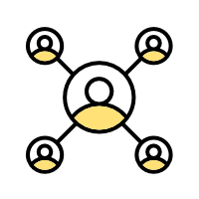
Lectura de Descubrir, diapositiva 4
Conexión con la comunidad: Examina tu casa, escuela o comunidad e identifica algo que contribuya a tu impacto ecológico. Puede tratarse de un elemento que utiliza energía, un recurso que se consume o un desecho que se genera.
¿Cómo influyen tus decisiones sobre este tema en el tamaño de tu impacto ecológico?

Slide 9
Investigación de Descubrir
¿De qué manera las decisiones que tomo a diario consumen energía?
La gente utiliza la energía cada día para diversas actividades en casa, desde la calefacción y la refrigeración hasta hacer funcionar los electrodomésticos. Las decisiones diarias sobre cómo se utiliza la energía y de dónde procede afectan tanto al medioambiente como a la disponibilidad de los recursos naturales. Cuando las personas consumen más recursos de los que la Tierra puede proporcionar, se crea un desequilibrio que afecta a los ecosistemas y a las generaciones futuras.
Imprime una copia de la Hoja de trabajo de la lista de comprobación del consumo de energía de cada persona. Utilízala para anotar tu estimación del consumo de energía en tu casa.
Recurso: Hoja de trabajo de la lista de comprobación del uso de energía

Slide 10
Investigación de Descubrir, diapositiva 2
Calcula la cantidad de energía que se utiliza en tu casa. Piensa en cómo tú y otras personas en casa utilizan la energía para las actividades enumeradas en la lista de verificación. Intenta hacer un cálculo razonable en función de tus rutinas diarias habituales. Si no conoces las respuestas a algunas de las preguntas, intenta hacer tu mejor estimación.
Recurso: diapositivas de la investigación sobre el uso de la energía
Si tienes tiempo, puedes observar el consumo real de energía en tu casa para comprobar la exactitud de tus estimaciones.

Slide 11
Investigación de Descubrir, diapositiva 3
Revisa tu hoja de trabajo e identifica las áreas en las que podrías cambiar tus hábitos para reducir tu consumo de energía y tu impacto ecológico. Piense en pequeños cambios que podría hacer y que podrían ser realistas para tu hogar. Las diapositivas de la investigación sobre el uso de la energía contienen ideas sobre cómo reducir tu consumo de energía.
Recurso: Diapositivas de la investigación sobre el uso de la energía
Comparte con un compañero tus ideas sobre cómo reducir el consumo de energía.
Debatan juntos por qué algunos de estos cambios no se han producido ya. ¿Qué desafíos deben enfrentar las personas cuando intentan usar menos energía?
Anota los puntos clave del debate. Al final, comparte una idea clave con la clase.

Slide 12
Investigación de Descubrir, diapositiva 4
Por último, conversa en grupo sobre las dudas que aún tengas sobre el uso de la energía y la sostenibilidad.
¿Cómo podemos utilizar la energía de una manera que funcione para la gente de hoy sin aumentar nuestro impacto ecológico ni crear problemas para las generaciones futuras?
¿Qué dudas te quedan sobre cómo afecta el uso de la energía al medioambiente, los recursos naturales o las comunidades a lo largo del tiempo?

Slide 13
Extensión de Descubrir
¡Aplica lo aprendido a tu comunidad!
La energía determina nuestra forma de vida y el modo en que la utilizamos hoy afecta a los recursos de que dispondrán las generaciones futuras. Las decisiones que tomamos sobre el uso de la energía pueden reducir o aumentar nuestro impacto en el planeta. Si reflexionamos detenidamente sobre nuestros hábitos energéticos y trabajamos juntos, podemos crear un futuro en el que nuestras necesidades estén cubiertas sin causar daño al planeta.
Piensa en cómo quieres utilizar la energía en el futuro.
¿Qué elecciones puedes hacer personalmente para utilizar la energía de forma inteligente y reducir los desechos?
¿Cómo puede tu comunidad colaborar para usar menos energía?

Slide 14
Extensión de Descubrir, diapositiva 2
Debatan en equipo de qué manera sus elecciones en materia de energía pueden inspirar el cambio para otras personas de su comunidad.
Busca una hoja de papel grande, una pizarra blanca, una pizarra de tiza o cualquier otro material que tu equipo pueda utilizar para crear una obra de arte colaborativa. Esta obra de arte será un recordatorio de las elecciones energéticas que quieres hacer y una forma de compartir tus ideas con los demás.
Pide a cada persona que proponga una o varias ideas sobre las elecciones energéticas que quieren hacer en el futuro.
Representa tus ideas en la obra de arte colaborativa utilizando palabras, dibujos o símbolos. Muestra el futuro energético que quieres tener, así como las decisiones que puedes tomar respecto a alternativas energéticamente eficientes o el uso de menos energía, e inspira a otros para que contribuyan a tener un planeta más sano.

Slide 15
Extensión de Descubrir, diapositiva 3
Examina la mood board (tabla de estados de ánimo) que figura a continuación.
Cuando piensas en la forma en que utilizas la energía en tu día a día en este momento, ¿cuál de los símbolos de la tabla de estados de ánimo representa mejor cómo te sientes?
Cuando piensas en las consecuencias de tomar buenas decisiones sobre tu consumo de energía en el futuro, ¿cuál de los símbolos de tabla de estados de ánimo muestra mejor cómo te sientes?

Slide 16
Energía y elecciones diarias Comprender
¿Cómo puedo consumir menos energía?

Slide 17
Resumen de Comprender
Objetivo de aprendizaje:
Podremos identificar oportunidades para cambiar el uso de la energía en nuestra comunidad y proponer estrategias para reducir el consumo.
Lectura de Comprender (opcional): lectura de una página sobre cómo el transporte contribuye a las emisiones de gases de efecto invernadero y cómo diferentes opciones pueden ayudar a reducir la emisión de dióxido de carbono.
Investigación de Comprender: los estudiantes investigan el uso que se hace de la energía en la comunidad, identificando las áreas donde se desperdicia y explorando estrategias prácticas para disminuir su consumo.
Extensión de la investigación de Comprender (opcional): los estudiantes pueden profundizar en su aprendizaje investigando los hábitos de uso de la energía, identificando las barreras que impiden reducir los desechos y desarrollando soluciones creativas para promover la reducción del uso de la energía en su comunidad.

Slide 18
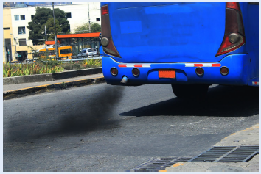
Lectura de Comprender
Transporte y emisiones
Consumimos energía todos los días. Cada uno de nosotros podría tomar distintas decisiones para consumir menos. Aunque muchas de nuestras decisiones energéticas se toman en casa, otra área importante en la que tenemos control sobre el uso de la energía es el transporte. Los tipos de transporte que elegimos tienen un gran impacto en la cantidad de energía que consumimos y en los gases de efecto invernadero que producimos.

Slide 19
Lectura de Comprender, diapositiva 2
Varios tipos principales de transporte utilizan combustibles fósiles, como el petróleo o el gas natural, que se extraen de la Tierra. Cuando estos combustibles fósiles se queman para producir energía, se liberan (o emiten) gases de efecto invernadero a la atmósfera. Estos gases de efecto invernadero atrapan el calor, provocando el calentamiento de la atmósfera global y el cambio climático. En todo el mundo, el transporte es responsable del 14 % de los gases de efecto invernadero que se emiten. Aunque en muchos países es un porcentaje aún mayor. Por ejemplo, el transporte genera el 28 % de los gases de efecto invernadero emitidos en Estados Unidos. El gas de efecto invernadero más común es el dióxido de carbono (CO2).

Slide 20
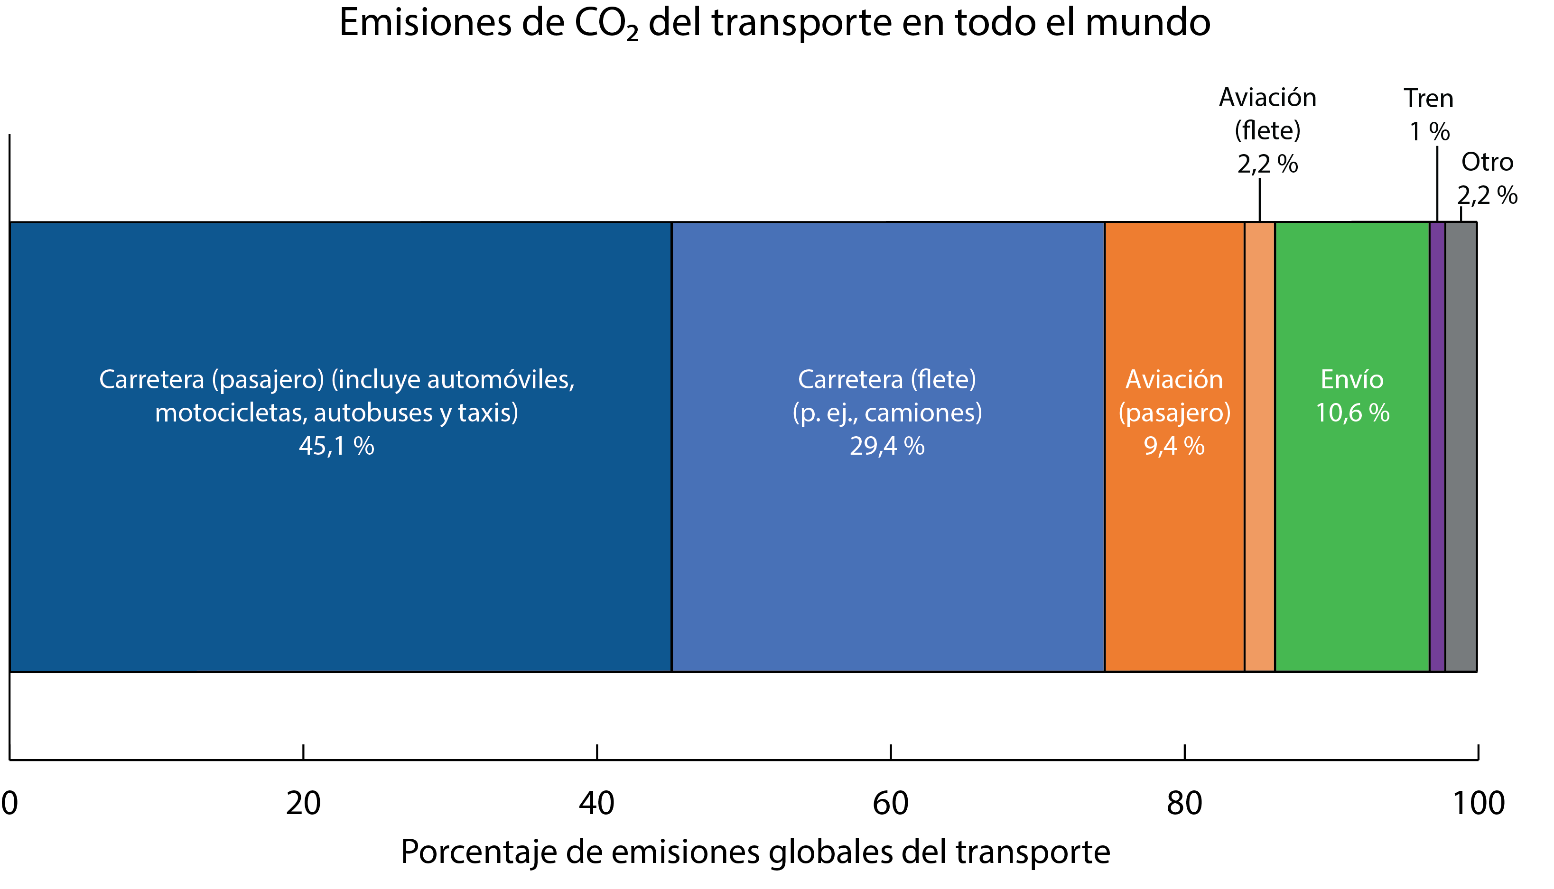
Lectura de Comprender, diapositiva 3
Examina este gráfico de las emisiones mundiales de CO2 provenientes del transporte. Debate con tu equipo:
Observa: ¿qué notas en el gráfico? Por ejemplo, ¿qué categorías son las más numerosas?
Piensa: ¿qué te parece importante del gráfico? Por ejemplo, si quisieras reducir las emisiones globales de CO2 del transporte, ¿qué podrías intentar hacer?
Pregúntate: ¿qué preguntas tienes sobre las emisiones globales y el transporte que no están respondidas en el gráfico?

Slide 21
Lectura de Comprender, diapositiva 4
Conexión con la comunidad: ¿Qué partes de este gráfico podrían estar relacionadas con decisiones que tú puedes ayudar a tomar? ¿Qué tipos de transporte crees que podrías utilizar para disminuir los gases de efecto invernadero relacionados con el transporte?

Slide 22
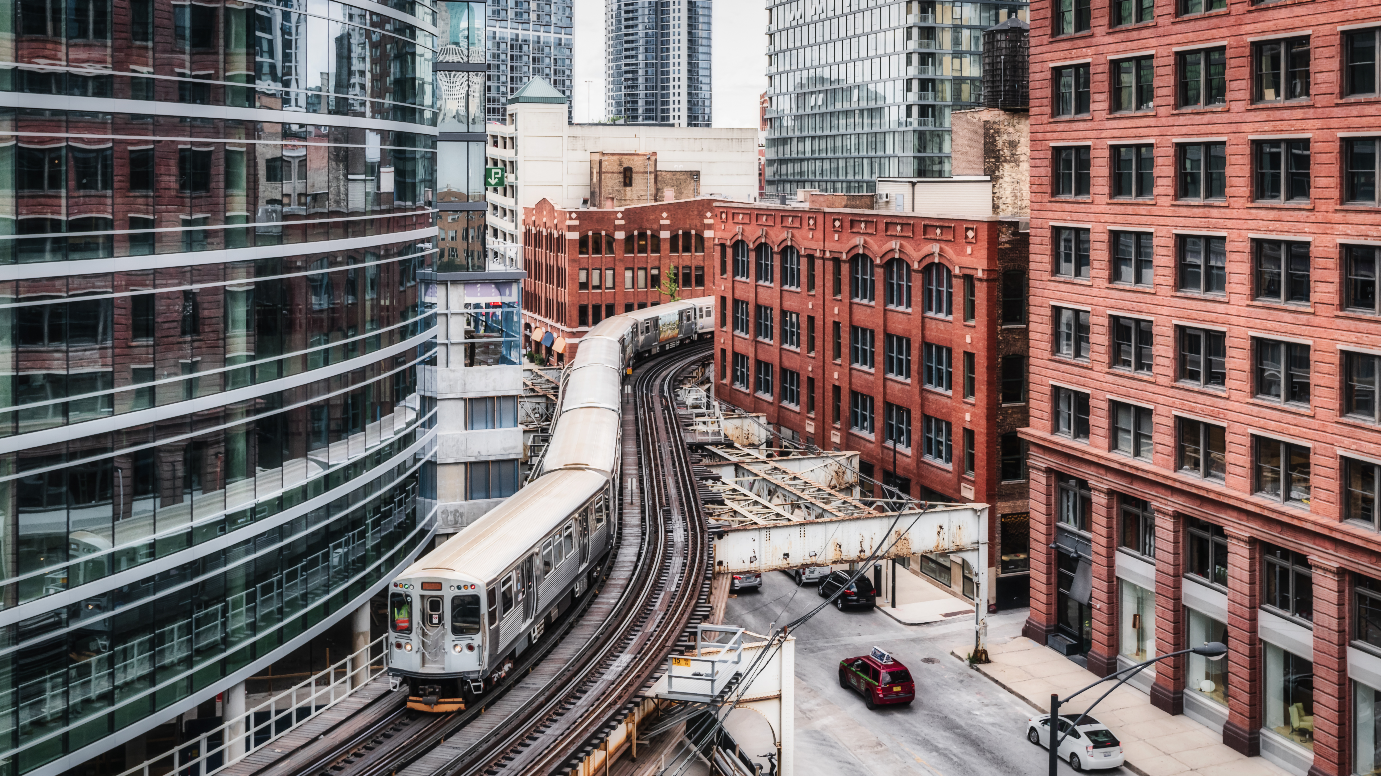
Investigación de Comprender
¿Cómo puedo consumir menos energía?
Las comunidades utilizan energía todos los días para diversas actividades. El transporte es una de esas actividades que requieren mucha energía, pero hay formas de consumirla menos. Al explorar cómo se utiliza la energía en la comunidad, podemos encontrar formas de reducir los desechos y tomar decisiones más inteligentes para un futuro más sostenible.

Slide 23
Investigación de Comprender, diapositiva 2
Debate con tu grupo:
¿Qué tipos de transporte se utilizan en tu comunidad? Piensa en cómo se desplazan las personas y las mercancías de un lugar a otro.
¿Dónde crees que se desperdicia la energía en el transporte? Toma en consideración aspectos como los hábitos de conducción, la elección del vehículo y las distancias de transporte.

Slide 24
Investigación de Comprender, diapositiva 3
El transporte es una de las principales formas de consumo energético de las comunidades. Tu grupo explorará diferentes aspectos del uso de la energía en el transporte y su impacto. Tu grupo puede dividirse en tres equipos más pequeños, montar estaciones y rotar, o elegir una única área para investigar.
Transporte personal: explora el impacto de las emisiones de carbono del medio de transporte que utilizas. Recurso: hoja de trabajo sobre el transporte personal
Transporte compartido: compara cuántas personas comparten vehículo o viajan juntas. Recurso: Hoja de trabajo de investigación sobre el transporte compartido
Transporte de mercancías: investiga hasta dónde han viajado los objetos que utilizas antes de llegar a ti. Diapositivas de investigación del origen del artículo

Slide 25
Investigación de Comprender, diapositiva 4
Revisa los resultados de tus investigaciones. Identifica dónde se desperdicia energía, como cuando las personas conducen solas en lugar de compartir viajes o los productos viajan largas distancias en lugar de provenir de fuentes locales. Debate las posibles alternativas que podrían reducir el desperdicio de energía, como aumentar los transportes compartidos, ir a pie o en bicicleta cuando se trate de trayectos cortos, o elegir productos fabricados o cultivados en los alrededores.
A partir de tus conclusiones, elabora una lista de estrategias que podrían funcionar en tu comunidad. A continuación, selecciona un hábito de ahorro de energía para adoptar y explica de qué manera puede incidir.

Slide 26
Extensión de la investigación de Comprender
¡Investiga más!
Dos de las principales formas en que las personas utilizan la energía son las actividades en el hogar y el transporte. Algunos usos de la energía son eficientes, mientras otros hábitos malgastan recursos. Reducir los desechos requiere creatividad y capacidad para resolver problemas. Pequeños cambios, como ajustar la iluminación o utilizar métodos de transporte alternativos, pueden tener un gran impacto. Comprender barreras como el costo, la conveniencia o la infraestructura puede ayudar a encontrar soluciones que hagan más accesible el uso sostenible de la energía.
Elige si quieres centrarte en los cambios en el uso de la energía en casa que exploraste en la actividad Descubrir o en el uso de la energía en el transporte que exploraste en la actividad Comprender.

Slide 27
Extensión de la investigación de Comprender, diapositiva 2
Piensa en silencio sobre las siguientes preguntas y anota tus respuestas en la hoja de trabajo Evitar, Cambiar y Mejorar.
¿Cómo podrías ayudar a tu comunidad a evitar hábitos de consumo energético que no son sostenibles?
¿Cómo podrías ayudar a tu comunidad a cambiar hacia hábitos de consumo energético más sostenibles?
¿Cómo podrías ayudar a mejorar hábitos de uso de la energía en tu comunidad?
Recurso: Hoja de trabajo Evitar, Cambiar y Mejorar
Evitar: piensa en cómo tu comunidad utiliza la energía en casa o a través del transporte. Identifica un lugar o una situación en la que podría evitarse o reducirse el consumo de energía.
Cambiar: revisa tus investigaciones. ¿Dónde has visto que se desperdicia energía? Investiga o desarrolla una lluvia de ideas que permita reducir el consumo de energía en estas áreas. Identifica un hábito que podría cambiar inmediatamente.
Mejorar: investiga u observa las barreras que impiden a las personas consumir menos energía en casa o a través de sus opciones de transporte.

Slide 28
Energía y elecciones cotidianas Actuar
¿Cómo actuaremos para mejorar nuestro uso de la energía?

Slide 29
Resumen de Actuar
Objetivo de aprendizaje:
Aplicaremos lo aprendido eligiendo y poniendo en práctica acciones que nos permitan resolver un problema relacionado con el uso de la energía en la vida cotidiana.
Lectura de Actuar (opcional): lectura de una página del Dr. Khoo Hooi Ling, experto en la materia, que comparte información sobre cómo nuestras opciones de transporte afectan al medio ambiente y cómo unas comunidades más seguras y bien diseñadas pueden fomentar los desplazamientos a pie, en bicicleta y en transporte público.
Investigación de Actuar: una actividad en la que los estudiantes crean consenso en torno a una acción de grupo y completan un Plan de Acción detallado.
Extensión de la investigación de Actuar (opcional): los estudiantes ponen en práctica su Plan de Acción y evalúan cuál de las guías de Smithsonian Science for Global Goals podría apoyar mejor sus áreas de interés adicionales.

Slide 30
Lectura de Actuar
Energía, Defensa y Cambio comunitario
Te presento a la Dra. Hooi Ling. Se hace llamar Khoo (pronunciado Cool) para abreviar. Khoo es profesora asociada en la universidad Universiti Tunku Abdul Rahman de Malasia. Investiga sobre tráfico y transporte. Tiene algunas ideas sobre cómo puedes ayudar a reducir la energía que se gasta en transporte en tu comunidad.

Slide 31
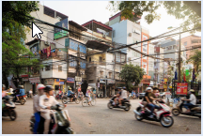
Lectura de Actuar, diapositiva 2
“A veces la gente no tiene acceso a muchas opciones de transporte. Pero a menudo, las decisiones dependen de algo más que de cuestiones de accesibilidad. Las decisiones están relacionadas con las actitudes, como la percepción de la comodidad y la percepción de la seguridad. Cada uno de nosotros tendrá en mente los costos de viaje cuando tome decisiones sobre el transporte. Comparas estas cosas para tomar una decisión, como elegir entre el transporte público y un vehículo privado”.

Slide 32
Lectura de Actuar, diapositiva 3
“Podemos diseñar nuestras zonas residenciales y escolares para que sean más favorables a las personas que caminan, van en bicicleta o utilizan otras formas de transporte activo. Un buen diseño fomenta este tipo de transporte. Esto incluye la seguridad vial. Se pueden hacer muchas cosas. Por ejemplo, si se reduce la velocidad de los vehículos en la carretera, se convierte en un lugar mejor para caminar. O en el caso de los niños que van en bicicleta a la escuela, puede haber un carril de bicicletas. Puede haber un tratamiento especial en las intersecciones para los ciclistas, de modo que puedan estar más seguros mientras pedalean”.

Slide 33
Lectura de Actuar, diapositiva 4
“Todos podemos marcar la diferencia. Si intentas apoyar el transporte público, puede contribuir a reducir muchos problemas de tráfico, como las emisiones, la congestión o el ruido. El transporte público puede transportar a más personas. Esto significa que se reduce el número de vehículos en circulación y también las emisiones. Esto es especialmente cierto en el caso de los autos que utilizan gasolina. El tráfico de vehículos es una de las principales causas de contaminación y emisiones de CO2 en el mundo. Reducir el tráfico en la carretera tiene un impacto muy grande”.
Conexión con la comunidad: ¿Cómo puede tu escuela o vecindario colaborar para reducir el consumo innecesario de energía relacionado con el transporte? ¿Te interesa más centrarte en el uso de la energía relacionado con el transporte o el uso de la energía en el hogar?

Slide 34
Investigación de Actuar
¿Cómo actuaremos para mejorar nuestro uso de la energía?
Ahora te prepararás para actuar. El primer paso hacia la acción es decidir qué problema quieres resolver y qué acción quieres emprender para solucionarlo. Entonces podrás planificar cuándo y cómo actuarás.
Decide con tu grupo el problema que quieres ayudar a resolver. Puede tratarse de un problema como el gasto excesivo de energía en tu comunidad, la falta de concienciación sobre las opciones de ahorro energético o los obstáculos para utilizar medios de transporte sostenibles. O podría ser otro problema que hayas detectado. Anota el problema en la hoja de trabajo del planificador de acciones o en otro papel. Recurso: Hoja de trabajo del planificador de acciones.
Con ayuda de la hoja de trabajo o un papel, elabora una lista de las acciones que se te ocurran que puedan ayudar a resolver el problema. Por ejemplo, podría crear carteles que muestren cuánta energía se desperdicia al dejar las luces encendidas u organizar un registro para compartir el viaje a la escuela. Enumera las acciones que ayudarán a resolver tu problema.

Slide 35
Investigación de Actuar, diapositiva 2
Escribe las fortalezas de tu grupo y cómo podrían utilizarse para mejorar la salud de tu comunidad. Por ejemplo:
¿Los miembros de tu grupo pertenecen a algún grupo con el que se podrían comunicar?
¿Los miembros de tu grupo tienen algún talento especial, como el arte o la música, que pueda ser útil para captar la atención de la gente?
¿Los miembros de tu grupo están interesados en la ciencia y la ingeniería o en otras formas que permitan encontrar soluciones innovadoras?
¿Los miembros del grupo tienen buenas habilidades de planificación u organización?

Slide 36
Investigación de Actuar, diapositiva 3
Elige una acción basada en las fortalezas de tu grupo.
Anota tus ideas para planificar tu acción. Asegúrate de pensar en:
¿Qué tendrás que hacer?
¿Cómo puedes asegurarte de que todos los miembros de tu grupo están incluidos?
¿Hay otras personas que necesitas que te ayuden o te den su permiso?
¿Dónde tendrá lugar tu acción?
¿Qué materiales necesitarás?
¿Para qué retos debes estar preparado?

Slide 37
Investigación de Actuar, diapositiva 4
Enumera en orden cada paso que debas dar para completar esta acción.
Asigna uno o varios pasos a cada persona de tu grupo.
¡Enhorabuena, ya has planificado tu acción!

Slide 38
Extensión de la investigación de Actuar
¡Elige tu camino!
¡Ha llegado el momento de actuar! Puedes utilizar todo lo que has aprendido para dar el primer paso hacia una comunidad que sea más eficiente energéticamente, sostenible y respetuosa con el medioambiente.
Con tus compañeros de equipo, pon en práctica tu plan de acción. Esto puede llevar algún tiempo. Cuando hayas terminado, regresa y completa esta actividad.
Piensa en silencio en la acción que has llevado a cabo.
¿Qué salió bien?
¿Qué crees que podría haber salido mejor?
¿Qué cambios introducirías en tu acción si tuvieras que repetirla?

Slide 39
Extensión de la investigación de Actuar, diapositiva 2
¡Decide de qué forma quieres aprender más! Las guías de investigación comunitaria que aquí se enumeran pueden servir de ayuda para explorar distintos temas. ¿Qué temas te interesan más?
Explora más sobre el uso y las fuentes de energía en tu comunidad.
Explora la energía y la adaptación al cambio climático.
Explora diferentes tipos de acciones sostenibles que pueden ayudar a tu comunidad a prosperar.
En grupo, elijan una guía que les gustaría utilizar y empiecen a explorar juntos.

Slide 40
Extensión de la investigación de Actuar, diapositiva 3
Tabla de estados de ánimo
¿Qué opinas de tu capacidad para ayudar a tomar mejores decisiones energéticas diarias?

Slide 41
Glosario
Biocapacidad: la cantidad de recursos y tratamiento de desechos disponibles en la Tierra.
Impacto ecológico: medida que incluye los recursos y el espacio utilizados y las emisiones y desechos creados por una persona.
Emisión: algo que se libera al aire.
Sostenibilidad: una idea que exige que las personas no utilicen más recursos ni generen más desechos de los que puede satisfacer la biocapacidad de la Tierra.

